Slide 1
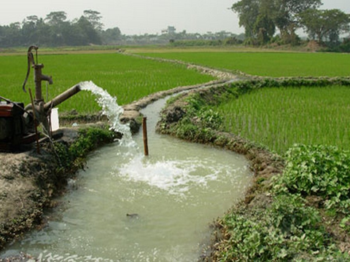
মাল্টিমিডিয়া ক্লাশে স্বাগতম

Slide 2


পরিচিতি
  শ্রেণী: ষষ্ঠ শ্রেণী
  বিষয়: কৃষি শিক্ষা
  অধ্যায়: তিন
  পাঠ:চার
  সময়: ৫০মিনিট
  তারিখ: ২২/০৯/২০১৯ খ্রি:
নাজিম উদ্দিন
সহকারী শিক্ষক (কৃষি)
লতিফগঞ্জ ফাযিল মাদরাসা
ফরিদ্গঞ্জ,চাঁদপুর ।
মোবাইল নং ০১৭৫১৮৮১838

Slide 3
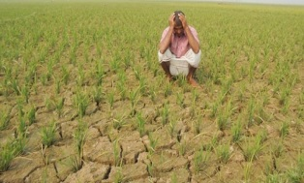
চিত্রটি দেখ
পানির অভাবে ফসলের জমি ফেটে গেছে

Slide 4
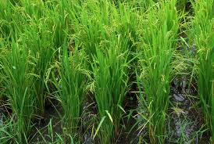
আজকের পাঠ
সেচ

Slide 5
এ পাঠ শেষে শিক্ষার্থীরা -
১। সেচ কী তা বলতে পারবে ;
২। নিষ্কাসন কী তা বলতে পারবে ;
৩।সেচের পানির উৎসগুলো উল্লেখ করতে পারবে।

Slide 6
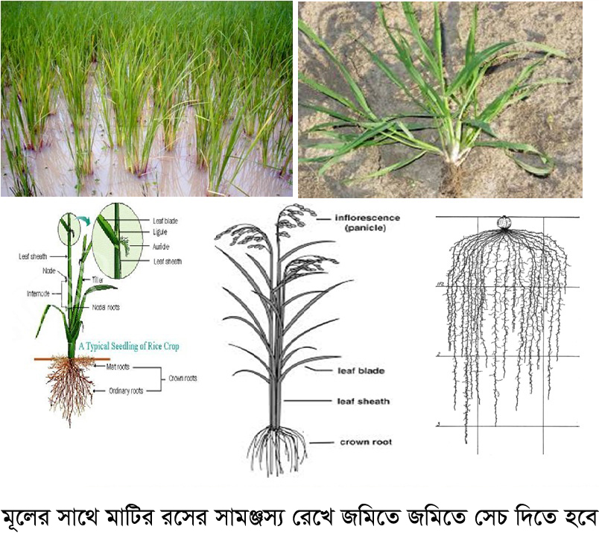
পানি+পুষ্টি উপাদান

Slide 7
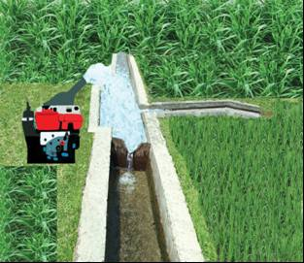
চিত্রটি লক্ষ কর
জমিতে কৃত্রিম উপায়ে পানি সরবরাহ করাকে সেচ বলে ।

Slide 8
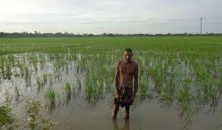
ছবিতে কি দেখতে পাচ্ছ?
ফসলের জমিতে অতিরিক্ত পানি

Slide 9
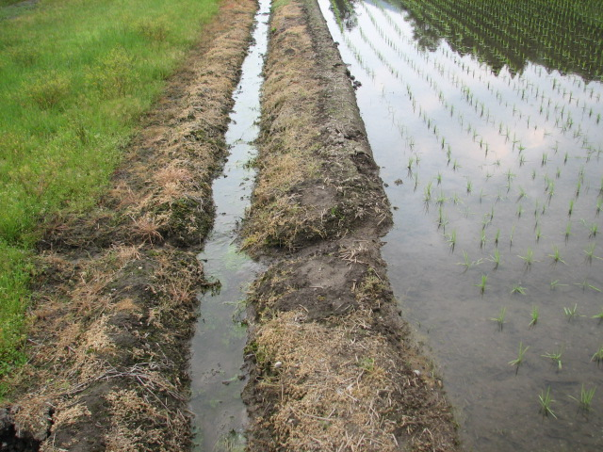
এসো দেখি
প্রয়োজনের তুলনায় পানি বেশি হলে তা সরানোর দরকার পড়ে যাকে নিষ্কাশন বলে ।

Slide 10

একক কাজ
সেচ কি?

Slide 11
ধান
খাল
নদী
পুকুর
বিল
সেচের উৎস

Slide 12
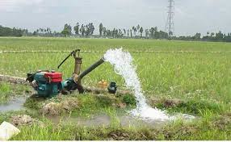
চিত্রে কি দেখছ ?
ভূ গর্ভস্থ পানি সেচ দেওয়া হচ্ছে ।

Slide 13

জোড়ায় কাজ
ফসলের জমিতে প্রয়োজনের তুলনায় অতিরিক্ত পানি হলে কি করা উচিত ।

Slide 14
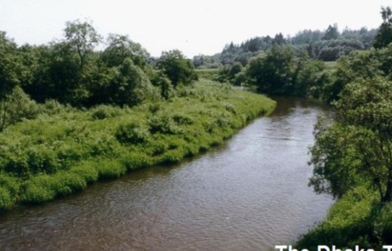
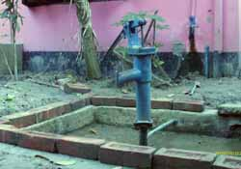
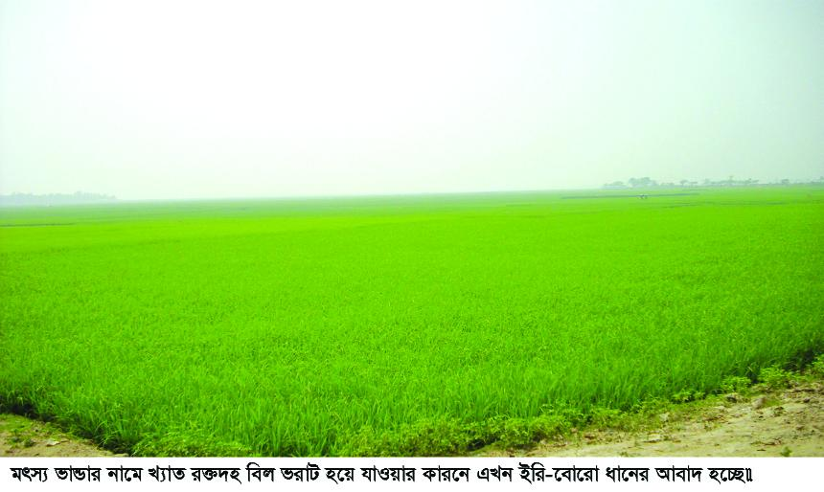
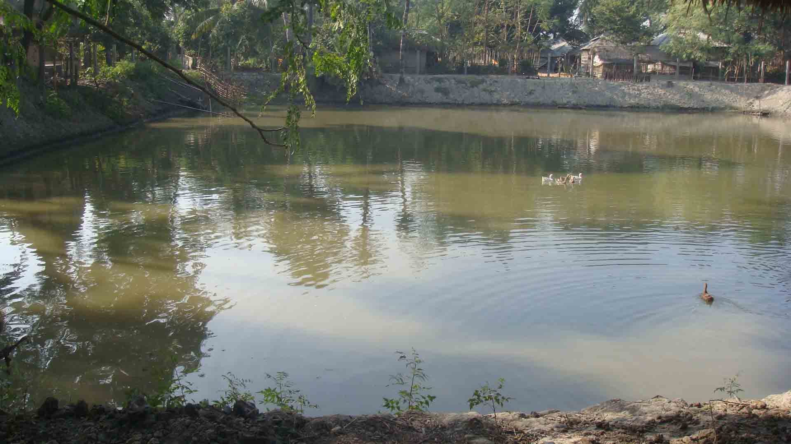
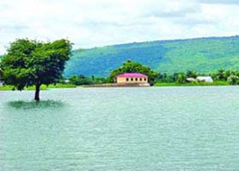
নদী
নলকূপ
পুকুর
হাওর

Slide 15
মূল্যায়ন
ভূ-পৃষ্ঠস্থ পানির উৎসগুলো কী কী ?
ভূ-গর্ভস্থ পানির উৎসগুলো কী কী ?
☞ সেচের পানির উৎস কত প্রকার ও কী কী?

Slide 16
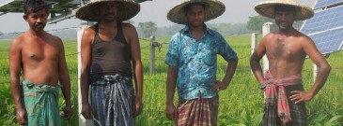
বাড়ির কাজ
জমিতে পানি সেচ দিয়ে ফসল উৎপাদন করলে উৎপাদন কেন বেশি হয় লিখে আনবে।

Slide 17
ধন্যবাদ

